Slide 1
Záverečná konferencia projektu DIGICROSSGEN
Koncepčný model medzigeneračného podnikania pre start-upy
Mgr. Juraj Mikuš, PhD.
Odborný asistent
Univerzita Komenského v Bratislave, Fakulta managementu
Odbojárov 10, 820 05 Bratislava 25, Slovensko
18. 6. 2024

Slide 2
Obsah
Východiská koncepčného modelu
Predstavenie koncepčného modelu pre startupy
Charakteristika jednotlivých fáz koncepčného modelu

Slide 3
Východiská koncepčného modelu pre startupy
Organizačná štruktúra a kultúra
plochá organizačná štruktúra, menej hierarchických úrovní, podpora inovácií, neformálna atmosféra
Prístup k technológiám a inováciám
nové technológie a inovačné postupy, zamestnanci nútení adaptovať sa na nové technológie a pracovné postupy
Prístup k riadeniu a vedenie
vedenie často mladšie, otvorenosť k experimentovaniu a rizikám, neformálna komunikácia, intenzívna tímová práca zameraná na dosahovanie rýchlych výsledkov
Prístup k vzdelávaniu a rozvoju
mentorovanie, neformálne vzdelávanie, získavanie skúseností na projektoch, zdieľanie vedomostí

Slide 4
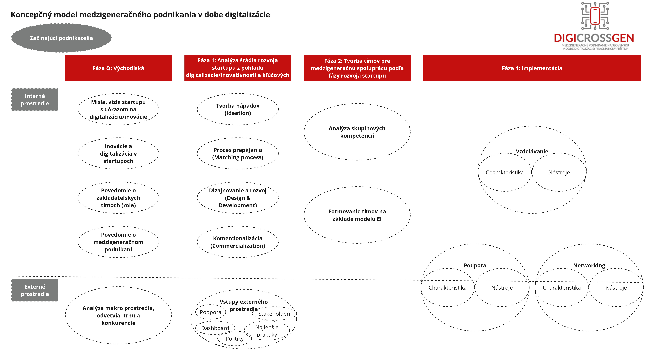

Slide 5
Fáza 0: Východiská
Misia a vízia startupu s dôrazom na digitalizáciu/inovácie a medzigeneračné podnikanie
Inovácie a digitalizácia v startupoch
Povedomie o zakladateľských tímoch (role)
Princípy tvorby zakladateľského tímu
Kľúčové role v zakladateľských tímoch
Povedomie o medzigeneračnom podnikaní
Budovania povedomia o medzigeneračnej spolupráci
Identifikácia generácií a ich charakteristika

Slide 6
Fáza 1: Analýza štádia rozvoja startupu z pohľadu digitalizácie/inovatívnosti a kľúčových kompetencií
Tvorba nápadov (Ideation)
Proces prepájania (Matching process)
Dizajnovanie a rozvoj (Design & Development)
Komercionalizácia (Commercialization)
Vnútorná štruktúra:
Charakteristika s dôrazom na digitalizáciu/inovácie
Tvorba zakladateľského tímu / Analýza a nástroje štruktúry tímu
Analýza kľúčových individuálnych kompetencií a EI

Slide 7
Fáza 2: Tvorba tímov pre medzigeneračnú spoluprácu podľa fázy rozvoja startupu
Analýza skupinových kompetencií
Formovanie tímov na základe modelu EI
Líder, výskumník, koordinátor, tímový člen, špecialista, inovátor

Slide 8
Fáza 3: Implementácia + nástroje
Vzdelávanie
Charakteristika a nástroje
Podpora
Interná podpora a externá podpora (charakteristika a nástroje)
Networking
Interný a externý networking (charakteristika a nástroje)

Slide 9
Ďakujem za pozornosť

